Slide 1


সবাইকে স্বাগতম
ভাটেরা উচ্চ বিদ্যালয়

Slide 2


পরিচিতি
শিক্ষক পরিচিতি
পাঠ পরিচিতি
আব্দুস সামাদ
বিষয় : ইংরেজি
সহকারী শিক্ষক
শ্রেণি : ৭ম
ভাটেরা উচ্চ বিদ্যালয়
শাখা : খ
ভাটেরা, কুলাউড়া, মৌলভীবাজার।
অধ্যায় : ১০
সময় : ৪০ মিনিট
2

Slide 3

শিখনফল
এই পাঠ শেষে শিক্ষার্থীরা যা করতে পারবে
Preposition কী তা ব্যাখ্যা করতে পারবে।
বিভিন্ন প্রকারের Preposition চিহ্নিত করতে পারবে।
বাক্যে সঠিকভাবে Preposition ব্যবহার করতে পারবে।
দৈনন্দিন জীবনে Preposition প্রয়োগ করতে পারবে।
3

Slide 4

আজকের পাঠ
Preposition
এর নাম ও এর ব্যবহার
অধ্যায় ১০ | ৭ম শ্রেণি | ইংরেজি
4

Slide 5
Preposition কী?
Preposition এমন একটি শব্দ (Word) যা Noun বা Pronoun-এর সাথে বাক্যের অন্য শব্দের সম্পর্ক নির্দেশ করে। এটি সাধারণত স্থান, সময় বা দিক বোঝাতে ব্যবহৃত হয়।
উদাহরণ (Example)
The book is on the table.
এখানে “on” শব্দটি book এবং table-এর মধ্যেকার স্থানগত সম্পর্ক নির্দেশ করছে — তাই এটি একটি Preposition।
5

Slide 6





Preposition এর প্রকারভেদ
স্থানবাচক
সময়বাচক
দিকবাচক
মাধ্যমবাচক
Place
Time
Direction
Agent
in, on, at, under
in, on, at, before
to, into, through
by, with
6

Slide 7
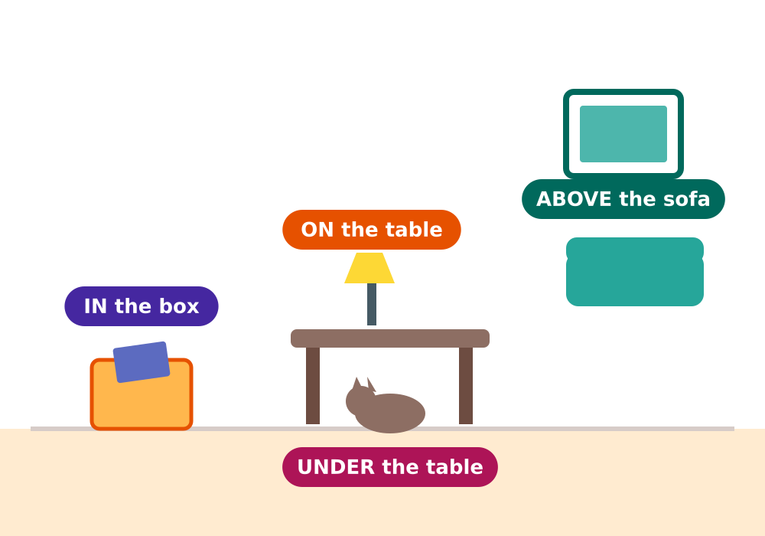
স্থানবাচক Preposition (Place)
Preposition of Place
in — ভিতরে
on — উপরে (সংস্পর্শে)
at — নির্দিষ্ট স্থানে
under — নিচে
over — উপর দিয়ে
between — দুইয়ের মাঝে
behind — পিছনে
near — কাছে
7

Slide 8
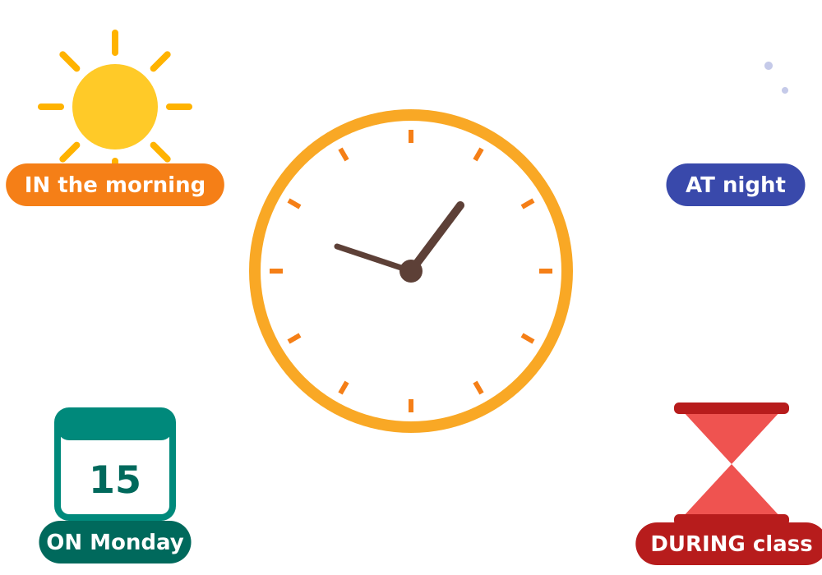
সময়বাচক Preposition (Time)
Preposition of Time
in — মাস/বছর/ঋতুতে
on — নির্দিষ্ট দিন/তারিখে
at — নির্দিষ্ট সময়ে
before — পূর্বে
after — পরে
during — সময়কালে
since — তখন থেকে
for — সময়ব্যাপী
8

Slide 9
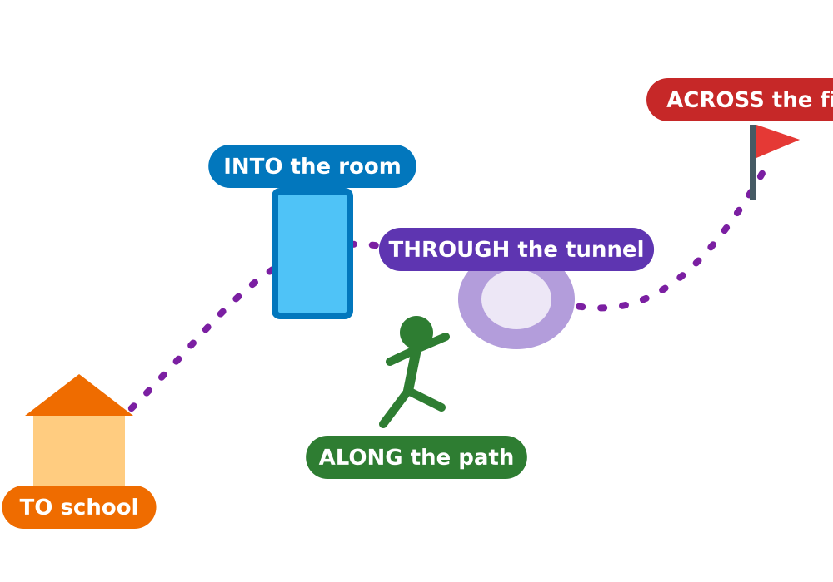
দিকবাচক Preposition (Movement)
Preposition of Direction
to — দিকে
into — ভিতরে প্রবেশ
through — মধ্য দিয়ে
across — আড়াআড়িভাবে
along — বরাবর
towards — অভিমুখে
9

Slide 10
বাক্যে Preposition এর ব্যবহার
She is sitting on the chair.
The keys are in the drawer.
We will meet at 5 PM.
He walked into the classroom.
The shop is between the bank and school.
They arrived before sunset.
10

Slide 11

মনে রাখার মতো কিছু নিয়ম
সকাল/দুপুর/বিকেলের আগে “in” বসে, কিন্তু রাতের আগে “at” বসে — in the morning, at night.
মাস বা বছরের আগে “in” বসে — in January, in 2026.
নির্দিষ্ট দিন বা তারিখের আগে “on” বসে — on Sunday, on 15 March.
নির্দিষ্ট সময়ের আগে “at” বসে — at 6 PM, at noon.
11

Slide 12
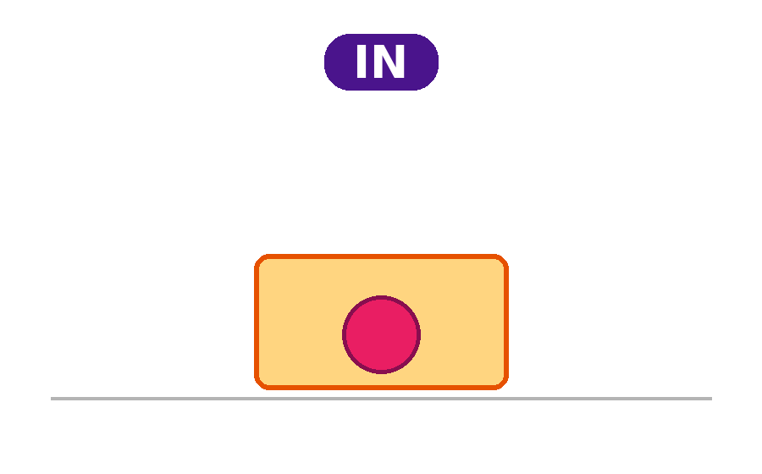
নড়াচড়ায় শিখি — Preposition!
(এনিমেটেড চিত্র — বলটি কোথায় আছে লক্ষ কর)
12

Slide 13

একক কাজ (Individual Work)
নিচের বাক্যগুলোতে সঠিক Preposition বসাও:
1
The cat is ____ the box. (in / on / under)
2
We go to school ____ the morning.
3
The picture is hanging ____ the wall.
4
She sat ____ him during lunch.
5
The dog ran ____ the garden.
13

Slide 14

জোড়ায় / দলীয় কাজ
জোড়ায় বসে নিজেদের ব্যাগ বা বই ব্যবহার করে ৫টি বাক্য তৈরি কর। প্রতিটি বাক্যে ভিন্ন একটি Preposition ব্যবহার করতে হবে। এরপর তোমার সহপাঠীর সাথে বাক্যগুলো বিনিময় করে যাচাই কর।
একটি বাক্যে Place preposition ব্যবহার কর
একটি বাক্যে Time preposition ব্যবহার কর
একটি বাক্যে Movement preposition ব্যবহার কর
14

Slide 15

মূল্যায়ন
প্রশ্ন ১
Preposition কাকে বলে? সংক্ষেপে লেখ।
প্রশ্ন ২
Preposition of Place-এর তিনটি উদাহরণ দাও।
প্রশ্ন ৩
সঠিক Preposition বসাও: “The bird is sitting ____ the tree.”
15

Slide 16

বাড়ির কাজ
Preposition ব্যবহার করে ৫টি বাক্য লিখে আনবে। প্রতিটি বাক্যে ভিন্ন একটি Preposition ব্যবহার করতে হবে।
খাতায় সুন্দর হাতে লিখবে
16

Slide 17
সারসংক্ষেপ
Place
Time
Direction
Agent
স্থানবাচক
সময়বাচক
দিকবাচক
মাধ্যমবাচক
Preposition বাক্যকে অর্থবহ ও সুনির্দিষ্ট করে তোলে — তাই এর সঠিক ব্যবহার জানা জরুরি।
17

Slide 18
ধন্যবাদ
সবাইকে ফুলেল শুভেচ্ছা
আব্দুস সামাদ • সহকারী শিক্ষক • ভাটেরা উচ্চ বিদ্যালয়

